Slide 1
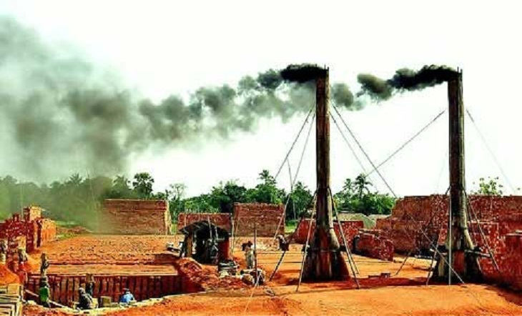
আজকের মাল্টিমিডিয়া ক্লাসে উপস্থিত সকলকে
স্বাগত

Slide 2


মোঃ ফারুক হোসেন চৌধুরী
সহকারি শিক্ষক (ব্যবসায় শিক্ষা)
নোয়াগাঁও উচ্চ বিদ্যালয়
নবীনগর, ব্রাহ্মণবাড়িয়া
মোবাইল : ০১৭১২৪৯২৬৪৮
E-mail : farukchowdhury661@yahoo.com
শ্রেণি : ৮ম
বিষয় : বাংলাদেশ ও বিশ্বপরিচয়
অধ্যায় : অষ্টম
সময় : 4৫ মিনিট
তারিখ : ১1/০9/২০১৮ খ্রিঃ

Slide 3
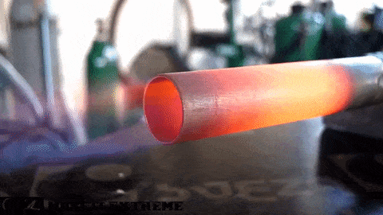
Notes:
শিক্ষার্থীদের উপরের চিত্রটি সম্পর্কে বিভিন্ন প্রশ্ন জিজ্ঞাসা করব।

Slide 4
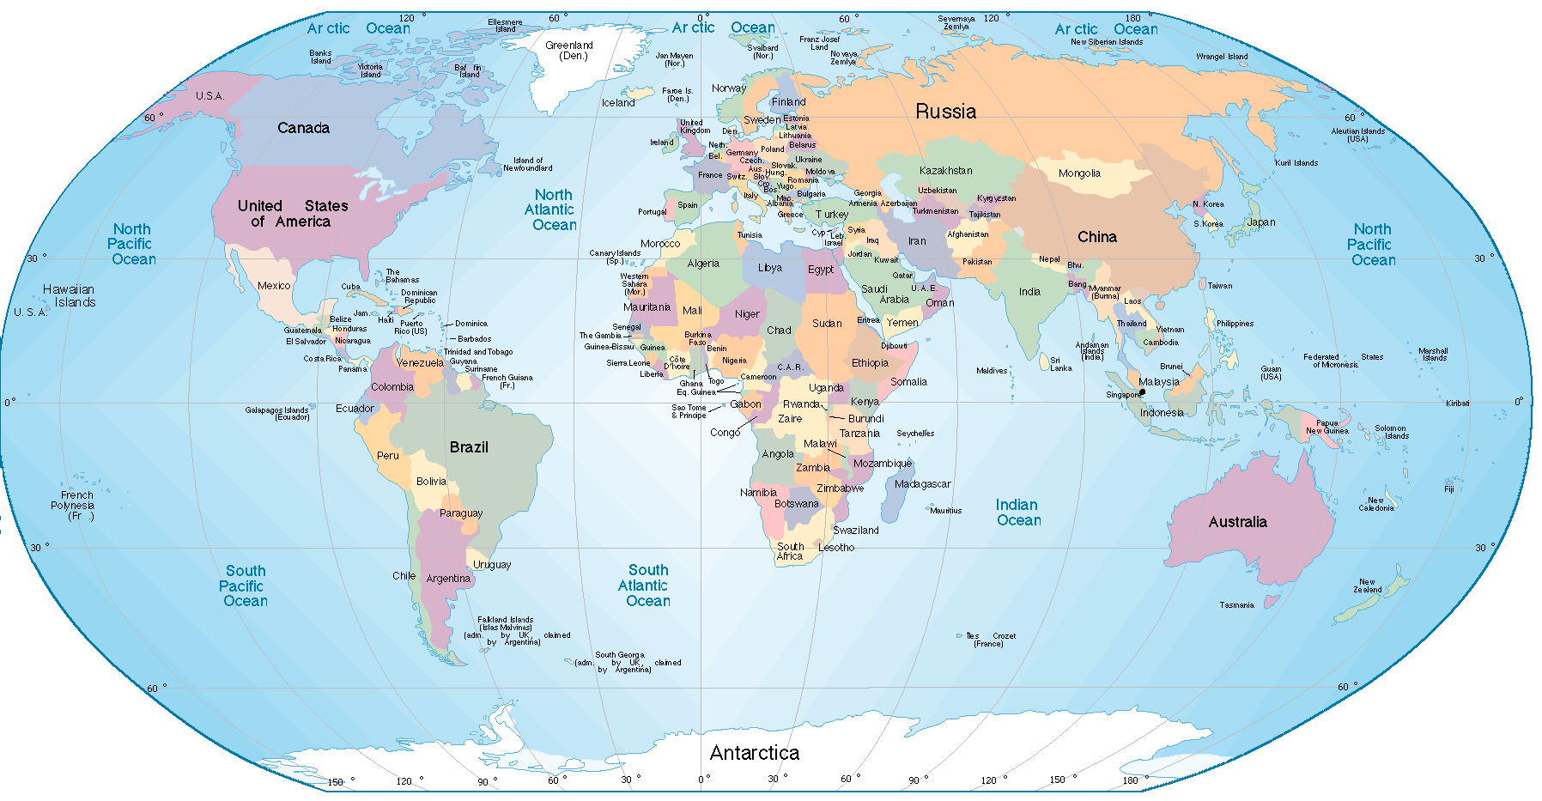
Notes:
শিক্ষার্থীদের উপরের চিত্রটি সম্পর্কে বিভিন্ন প্রশ্ন জিজ্ঞাসা করে পাঠের শিরোনাম বের করে আনব।

Slide 5
বৈশ্বিক উষ্ণায়ন

Slide 6
এই পাঠ শেষে শিক্ষার্থীরা...
১। বৈশ্বিক উষ্ণায়ন কী তা বলতে পারবে ;
২। বৈশ্বিক উষ্ণায়নের কারণ ব্যাখ্যা করতে পারবে ;
৩। বৈশ্বিক উষ্ণায়নের প্রভাব বর্ণনা করতে পারবে।

Slide 7
বৈশ্বিক উষ্ণায়ন
CO
2
গ্রীণহাউস গ্যাসের চাদর
N O
CH
2
4
Notes:
শিক্ষার্থীদের বিভিন্ন প্রশ্ন জিজ্ঞাসা করব।

Slide 8
বায়ুমন্ডলে নির্দিষ্ট কিছু গ্যাসের পরিমাণ বৃদ্ধি পাওয়ায় প্রতিফলিত তাপ সম্পূর্ণভাবে মহাশূন্যে মিলিয়ে না যেয়ে বায়ুমন্ডলকে উত্তপ্ত করে। এভাবেই পৃথিবীর তাপমাত্রা বাড়ছে। একেই বলা হয় বৈশ্বিক উষ্ণায়ন।
CO
2
গ্রীণহাউস গ্যাসের চাদর
N O
CH
2
4

Slide 9
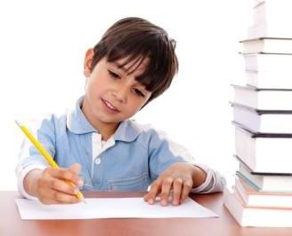
সময়
৩ মিনিট
একক কাজ
 বৈশ্বিক উষ্ণায়ন কাকে বলে ?

Slide 10

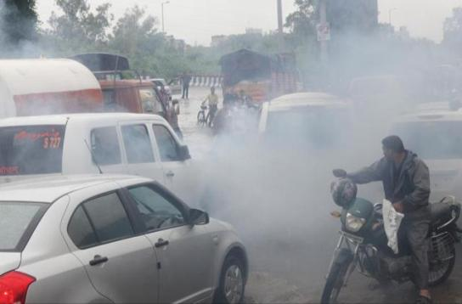
বৈশ্বিক উষ্ণায়নের কারন
ইটের ভাটা কালো ধোঁয়া
গাড়ির কালো ধোঁয়া

Slide 11
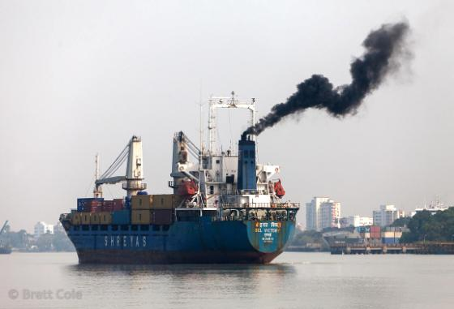
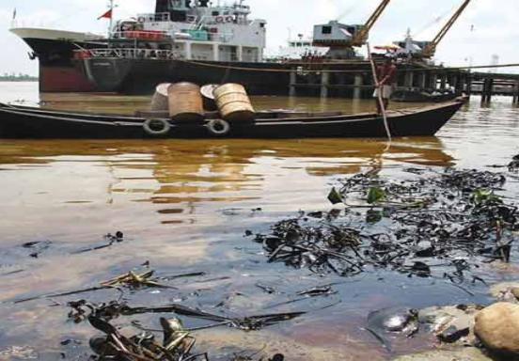
জাহাজের কালো ধোঁয়া
সাগরে বর্জ্য ফেলা

Slide 12
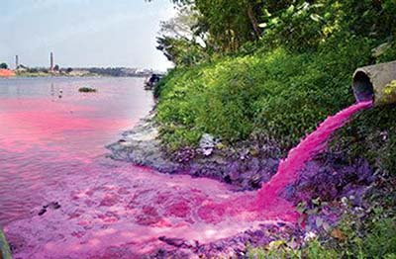
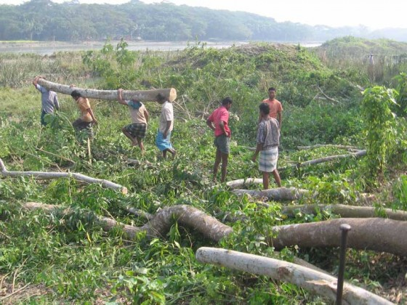
শিল্প কারখানার বর্জ্য নদীতে ফেলা
বনের গাছ কেটে ফেলা

Slide 13
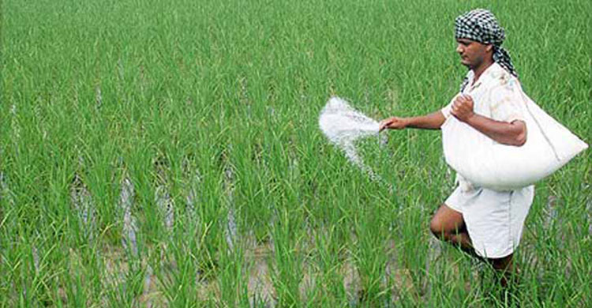
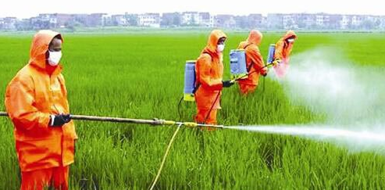
কৃষিতে রাসায়নিক সার ব্যবহার
কৃষিতে কিটনাশক ব্যবহার

Slide 14
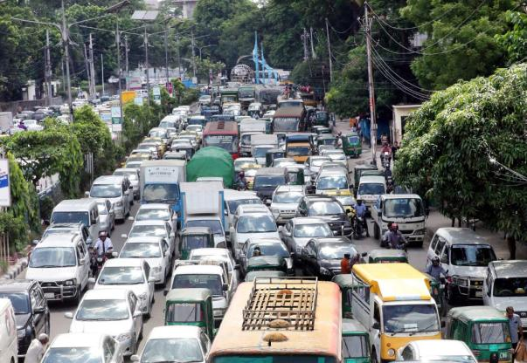
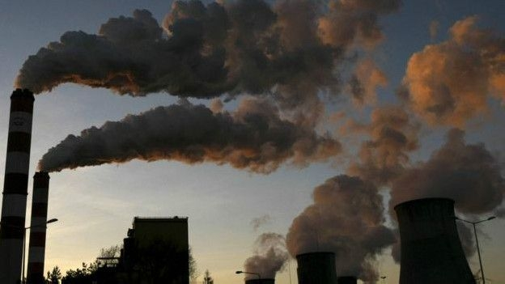
যানবাহনের সংখ্যা বৃদ্ধি
শিল্প কারখানা কালো ধোঁয়া

Slide 15

সময়
৬ মিনিট
জোড়ায় কাজ
 বিভিন্ন যানবাহনের কালো ধোঁয়া জনজীবনে ব্যপক ক্ষতি করে থাকে, ব্যাখ্যা কর।

Slide 16
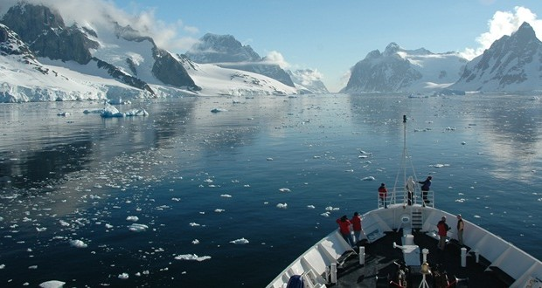
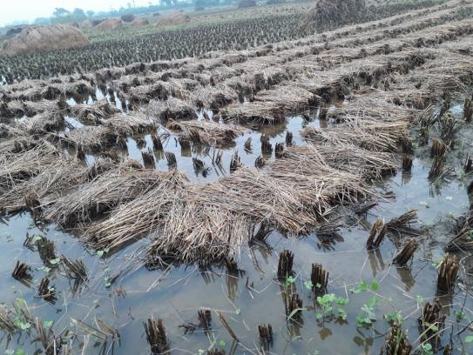
বৈশ্বিক উষ্ণায়নের প্রভাব
সমুদ্রের পানির উচ্চতা বৃদ্ধি
শস্যক্ষেতের ক্ষতি

Slide 17
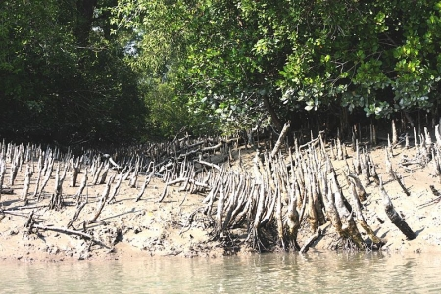
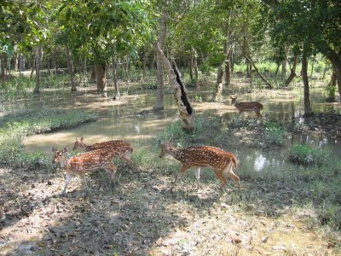
ম্যানগ্রোভ ফরেস্ট ক্ষতিগ্রস্ত হয়েছে
সুন্দরবনের জীববৈচিত্র্য ধ্বংস হচ্ছে

Slide 18
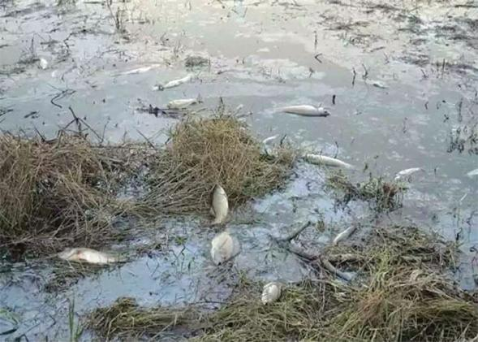
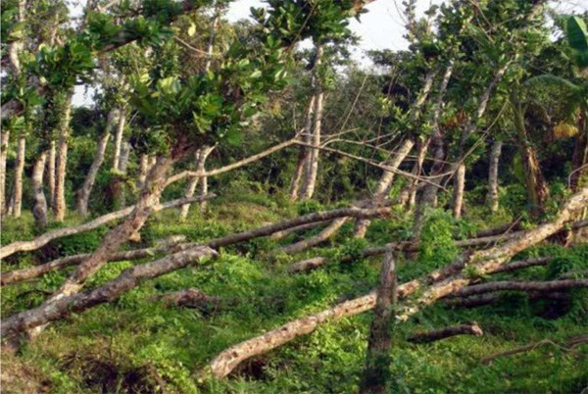
মিঠা পানির মাছ হারিয়ে যাচ্ছে
ধ্বংস হচ্ছে গাছপালা

Slide 19
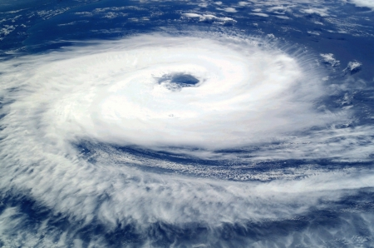
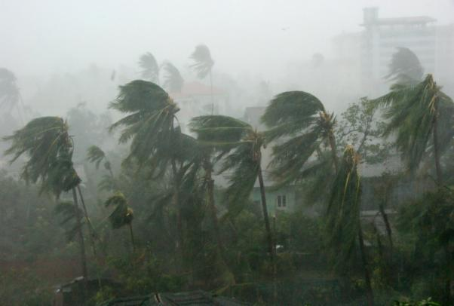
সমুদ্রে নিম্নচাপের সৃষ্টি হয়
সাইক্লোনের তীব্রতা বেড়ে যায়

Slide 20
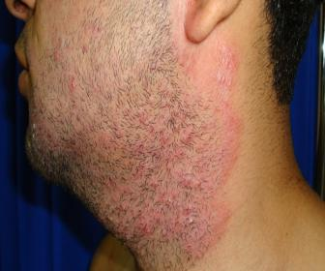
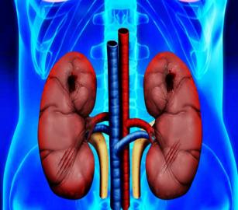
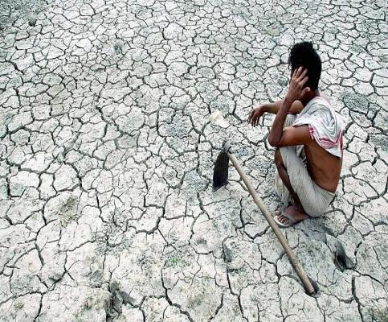
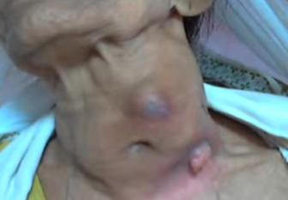
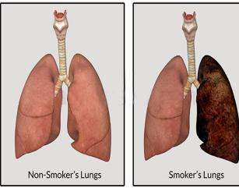
মরুকরণের লক্ষণ দেখা যাচ্ছে
বিভিন্ন প্রকারের মারাত্মক রোগ সৃষ্টি হচ্ছে

Slide 21
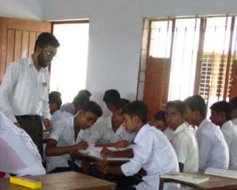
সময়
১২ মিনিট
দলীয় কাজ
 “বৈশ্বিক উষ্ণায়নের ফলে জনজীবন হুমকির সম্মুখিন” উক্তিটি বিশ্লেষণ কর।

Slide 22
মূল্যায়ন

এখানে ক্লিক করুন

Slide 23
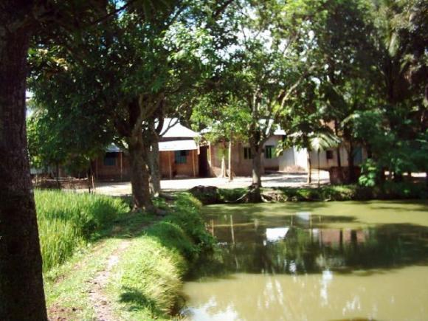
বাড়ির কাজ
 গাছ কাটার ফলে আমাদের জীবনে কোন ধরনের প্রভাব পরে ? ব্যাখ্যা কর।

Slide 24
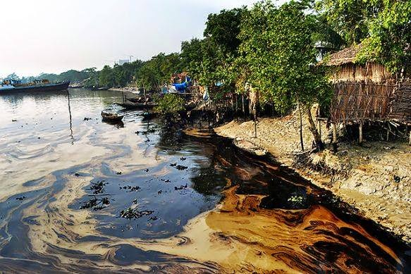
ধন্যবাদ

